Slide 1
東北
岩手県一関市
113
teamNITIC
一関工業高等専門学校
チーム紹介、目標、意気込み
私達teamNITICは一関高専の二年生一人、四年生一人、五年生六人で構成されており、一関高専としての参加は二年目ですが、メンバーは一新され、みなが初挑戦となる出場です。
高専で学習したモデリングやプログラミングを用いコースの完走と課題のクリアを行い全国大会へ出場し、表彰台に立つことが目標です。
年齢が離れていて、今回が初対面となるメンバーも多くいるので、技術的なスキルの向上だけでなく、協同した作業や積極的なコミュニケーションを取ることにより社会性や協調性の向上にもつながるようにしたいです。
モデルの構成
各ページが何について書いているかを書く。
１：機能モデル（ユースケース図、ユースケース記述、部品候補リスト）
２：構造モデル（クラス図、オブジェクト図）
３、４：立ち振る舞いモデル（シーケンス図）
５：工夫点
また、それぞれのページについての簡単な解説
モデルの概要
要求：どのような事が難しいか、どのようにコースを分
析したか、それらの解決にどのような要求が得ら
れたかを書く。コード班に書いてもらう？
分析：要求を解決するためにどのような方式を取ったか
をなるべく具体的に書く。従来の方法や他チーム
との明確な差別化をここで測る。
設計：構造や振る舞いを文字だけで、結果・効果・価値
などを表す。図を見なくてもこれらを簡単に表現
する。

Slide 2
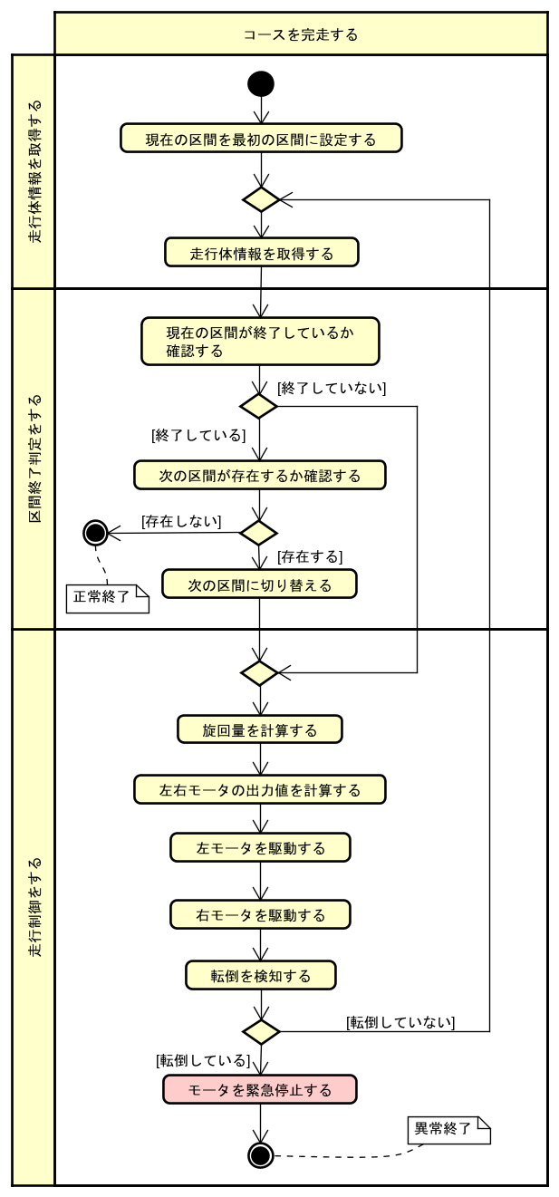
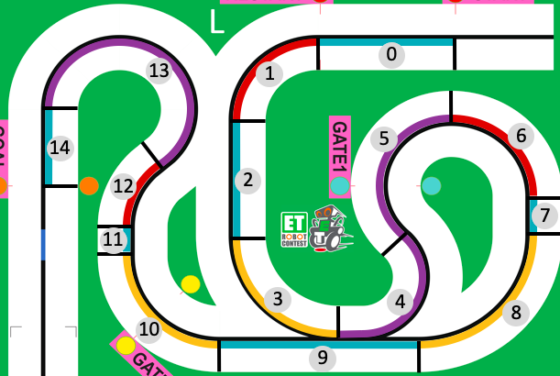
１.機能
２.構造
３.振る舞い①
３.振る舞い②
４.工夫点
１．提供する機能
３. 部品の定義
走行体は競技者に「コースを完走する」という機能を提供する。今回我々は、「コースを完走する」という課題をスタート動作を終えてからゴールゲートを通過するまでの動作と定義した。なお、それ以外の動作は走行準備とし、その定義は以下に示す。
機能を実現するために必要な部品を以下の表に示す。なお、左側のアルファベットはクラス図のラベルと対応している。
役割や情報 | 部品の候補
コースを完走する | 走行体、中枢
走行体情報を取得する | 計器管理、走行距離計、輝度偏差計測計、 電圧計、角速度計
現在の区間が終了しているか確認する | 区間トレーサ、区間パラメータリスト
次の区間が存在するか確認する | 区間トレーサ、区間パラメータリスト
次の区間に切り替える | 区間トレーサ、区間パラメータリスト
旋回量を計算する | PID計算
左右モータの出力値を計算する | 倒立振子制御ライブラリ
左モータを駆動する | 左モータ
右モータを駆動する | 右モータ
転倒を検知する | ライントレーサ
モータを緊急停止する | ライントレーサ
走行準備の定義
・タスクの起動
・デバイスの
キャリブレーション
・クラスの初期化
・尻尾の角度を一定値
に設定する
a
b
c
d
e
f
g
h
i
j
k
走行体
走行準備
をする
競技者
コースを完走する
２．機能要件
機能を実現するための方法をユースケース記述、処理順序をアクティビティ図に示す。
項目 | 内容
ユースケース | コースを完走する
概要 | 倒立状態でコースをライントレースし、 ゴールゲートを通過する
アクター | 競技者
事前条件 | 走行準備が完了している
事後条件 | 走行体がゴールゲートを通過する
トリガー | スタート指示を受けた
基本系列 | 1. 走行体情報を取得する 2. 区間終了判定をする 3. 走行制御をする
例外系列 | 転倒を検知する モータを緊急停止する
補足１. タスク一覧
走行体が提供する機能を実現するため、以下の周期タスクを定義する。なお、通信管理タスクと尻尾管理タスクは走行準備に含むため、本モデルでは省略する。
タスク名 | 動作内容 | 実行周期
競技 | エントリーポイントとなり、他のタスクを起動する | 4ms
計器管理 | デバイスの情報を取得し、管理する | 2ms
尻尾管理 | 尻尾の角度を指定した角度に保つ | 4ms
通信管理 | スタート信号の受信や、ログデータの送信を行う | 20ms
高
優先度
低
補足２ . 区間分けについて
POINT!!
各区間における区間パラメータの一覧を以下の表に示す。なお、区間パラメータとはスタートラインから区間終了までの距離、区間内での前進指令量をまとめたものである。
コースを以下のように分割し、区間ごとに走行設定を変える。今回のコースは線対称であるため、Rコースの区間分けについては省略する。
曲率制御で用いる旋回量と、PID係数を15区間すべてで調整するのは困難であるため、曲率の近い区間で4種類に分類した。
区間 | 終了距離 | 前進量 | 曲率分類
0 | 0.65 | 100 | 0
1 | 1.20 | 100 | 2
2 | 1.75 | 100 | 0
3 | 2.55 | 95 | 1
4 | 3.25 | 75 | 3
5 | 4.00 | 75 | 3
6 | 4.55 | 80 | 2
7 | 4.75 | 85 | 0
区間 | 終了距離 | 前進量 | 曲率分類
8 | 5.50 | 90 | 1
9 | 6.40 | 95 | 0
10 | 6.95 | 90 | 1
11 | 7.15 | 85 | 0
12 | 7.45 | 75 | 2
13 | 8.80 | 70 | 3
14 | 9.20 | 100 | 0
各曲率分類における制御で用いる旋回量、ライントレースのPID係数を以下の表に示す。
曲率分類 | 0 | 1 | 2 | 3
曲率 旋回量 | 0 | 10 | 11 | 15
Kp | 0.400 | 0.492 | 0.500 | 0.950
Ki | 0.002 | 0.002 | 0.002 | 0.002
Kd | 0.031 | 0.038 | 0.039 | 0.054
これらの値を設定した根拠を工夫点のページで解説する。

Slide 3
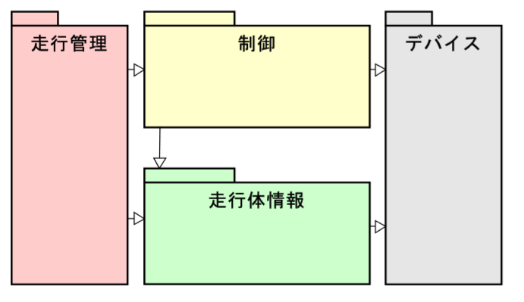
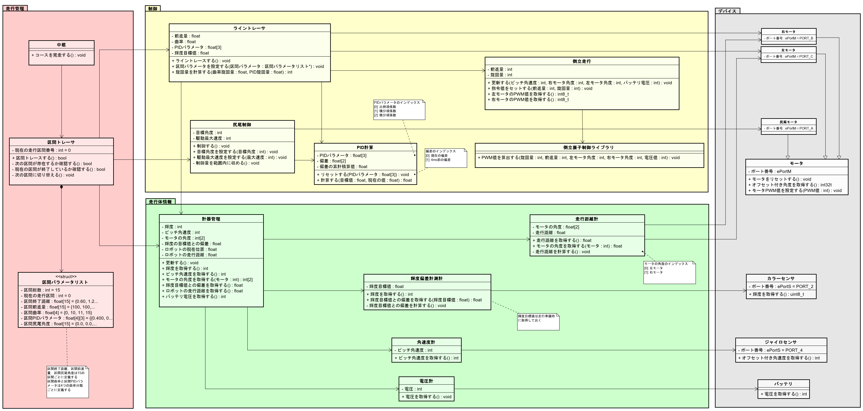
１.機能
２.構造
３.振る舞い①
３.振る舞い②
４.工夫点
１．パッケージ化
２．部品の仕様定義
機能を構造によって階層化したものパッケージ構造に、各パッケージの役割を説明したものを表に示す。
安定した倒立走行を行いコースを完走するためのクラスの構造をクラス図に示す。（ただし、多重度はすべて１、ロール名はクラス名と対応しているものとする。）
名称 | 役割
走行管理 | スタート、キャリブレーションの実行、走行に関する指示をする。
制御 | 走行区間に応じて、走行制御、処理を行う。
走行体情報 | デバイスを参照してデータを管理、ほかのパッケージに受け渡す。
デバイス | センサの値の取得、モータ制御を行う。

Slide 4
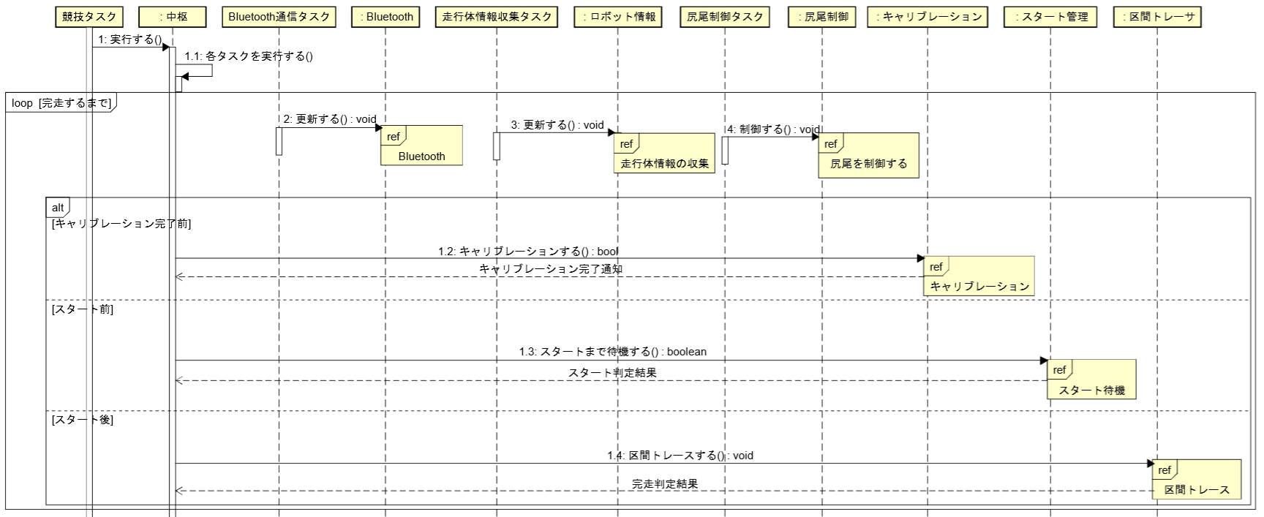
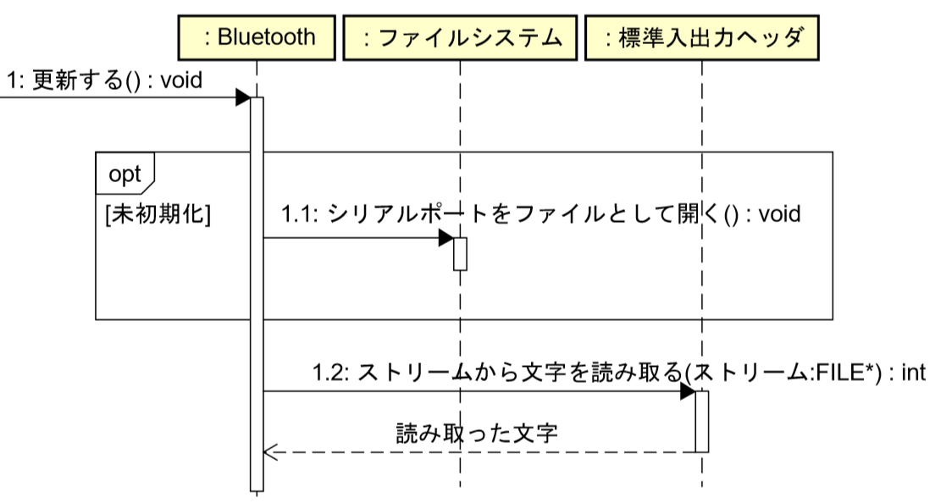
１.機能
２.構造
３.振る舞い①
３.振る舞い②
４.工夫点
１．状態の遷移
２．振る舞い①
アクティビティ図と基に、走行事前処理と走行中の処理の変化を図5 ステートマシン図に示す
図5を基に全体の動作を図6 シーケンス図で示す ref.で表した部分は図7から図13に詳細を示す
ステートマシン図
図6 シーケンス図
図7の色枠で囲った部分をさらに詳しく図7～図13で表す 図7で使用されている色枠と同色のもので囲われたものが対応する図となっている
図5 ステートマシン図
図7 Bluetoothの振る舞い

Slide 5
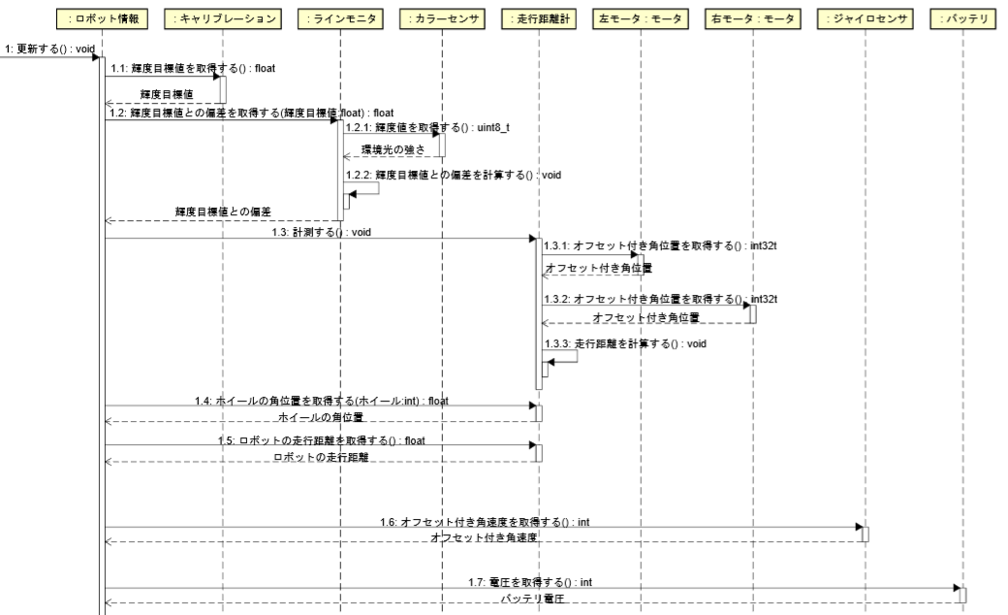
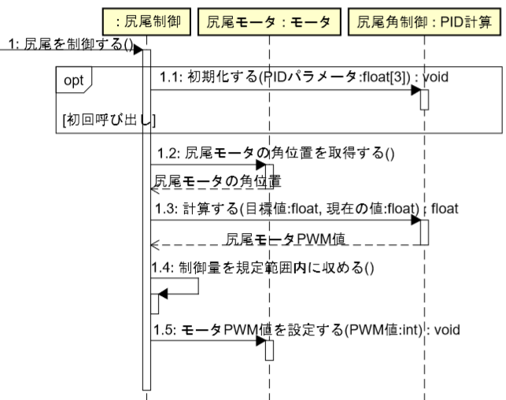
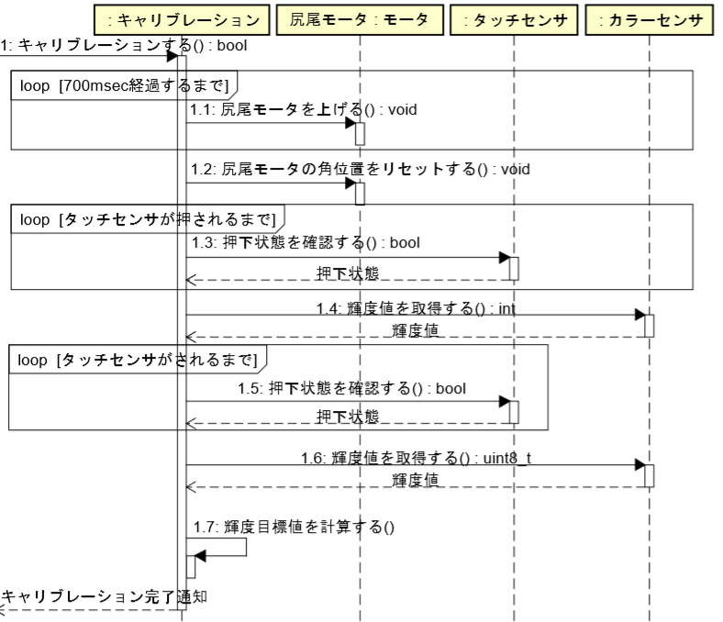
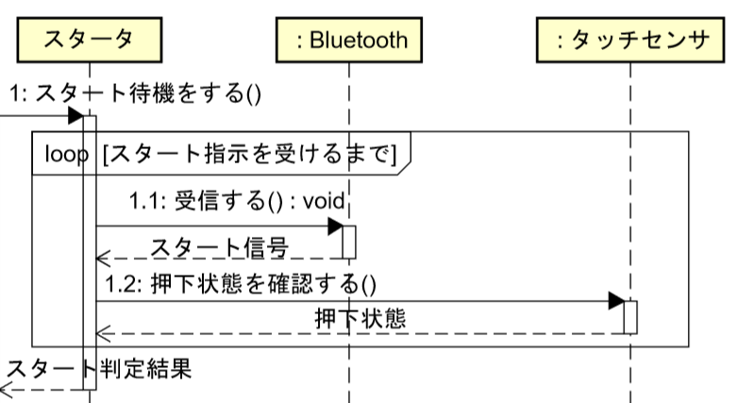
１.機能
２.構造
３.振る舞い①
３.振る舞い②
４.工夫点
１．振る舞い②

Slide 6
１.機能
２.構造
３.振る舞い①
３.振る舞い②
４.工夫点

